Slide 1
MS project
Gestion de projet

Slide 2

RAJAOHARINIAINA Sergio ETU1811
RASOAMIARAMANANA Gill Jordan ETU1879
RANANJA Sahy Tsaroana ETU1855
Membre du groupe

Slide 3


1. Sommaire
Introduction.
Fonctionnalité
Suivi de projet
Gestion de ressource
Objectif de Ms project et Exemple
Conclusion Ms project peut-il faire partie d’un SI?

Slide 4
Qu’est ce que MS project ?
Microsoft Project est un logiciel de la suite Microsoft Office. Il s’agit d’un logiciel de gestion de projet et plus précisément de gestion de planning de projet. Nous allons voir ensemble les fonctionnalités de base du logiciel qui ne représente que 10 % de ses capacités

Slide 5
Fonctionnalités

Slide 6
Ressource travail
Les ressources de travail comprennent les personnes et les équipements nécessaires pour effectuer les tâches du projet. Une ressource de type travail peut être réaffectée mais pas épuisée.
Capacité
Tarif par heure, jour, …

Slide 7
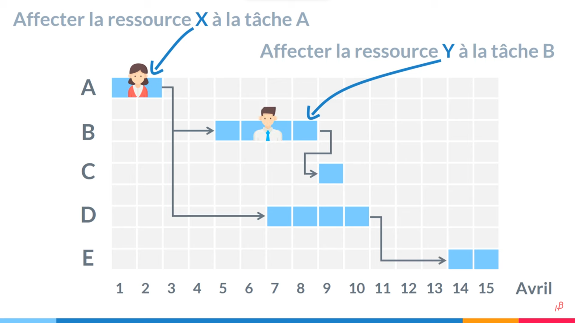
Affectation des ressources
Une affectation représente une ressource attribuée à une tâche

Slide 8
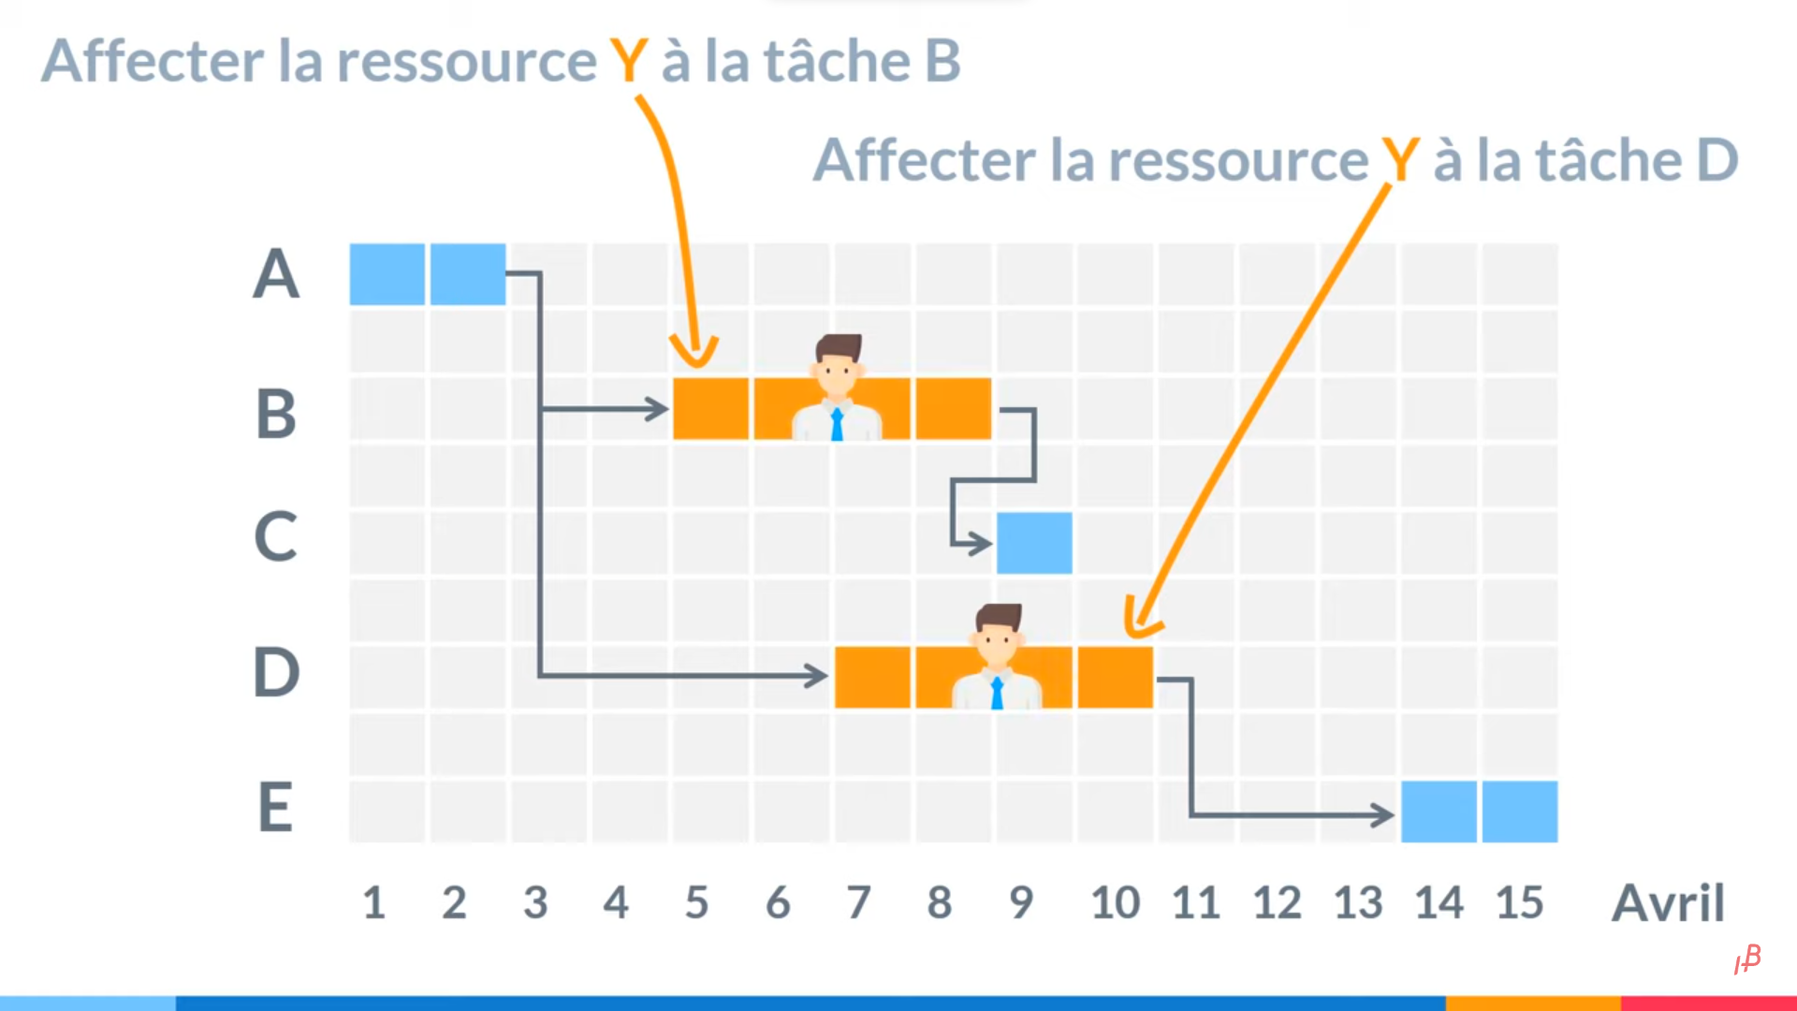
Surutilisation des ressources
Une ressource est surutilisée lorsqu’elle est affectée pendant une période de temps au-delà de sa disponibilité ou de sa capacité maximale.

Slide 9
Nivellement des ressources
Le nivellement permet de résoudre les surutilisations de ressources dans le projet. Le nivellement fonctionne de deux manières :
En retardant une tâche jusqu’à ce que la ressource surutilisée soit libérée.
Ou en fractionnant les tâches.

Slide 10
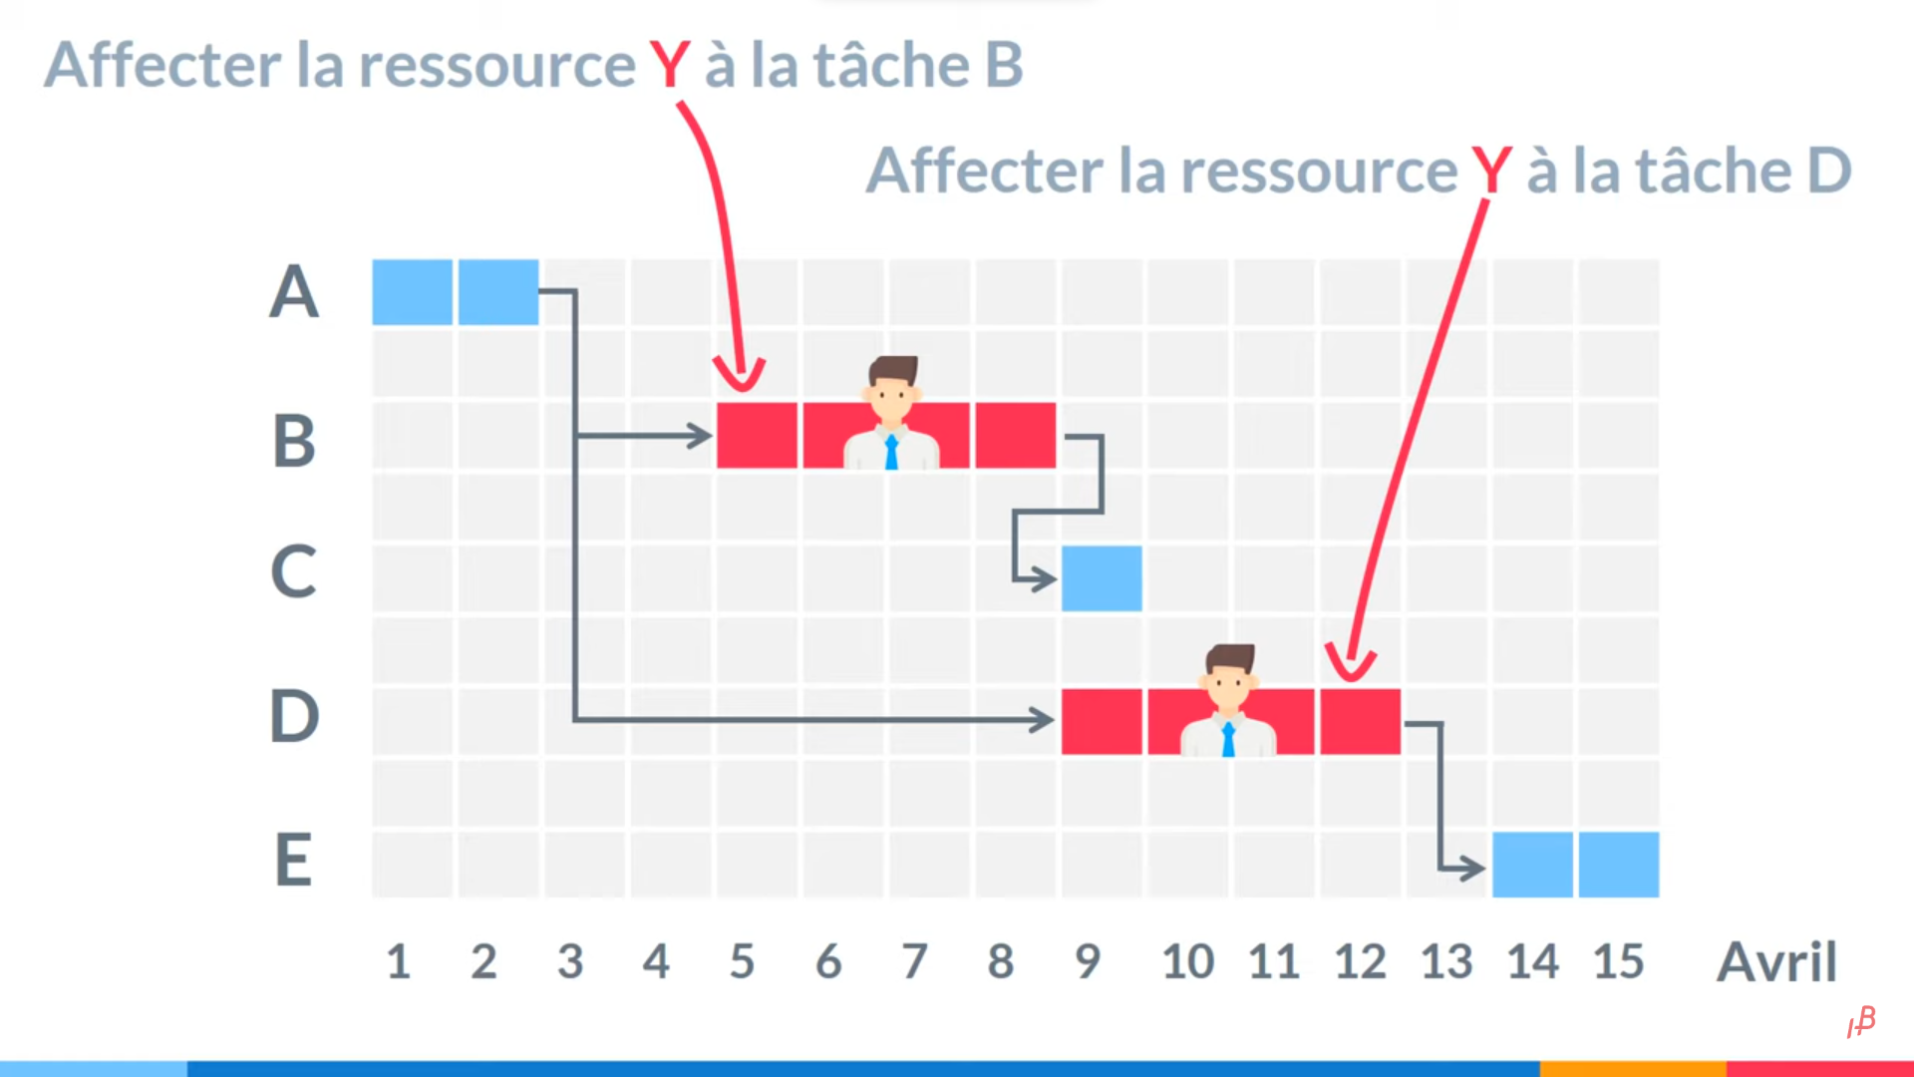
- Retarder

Slide 11
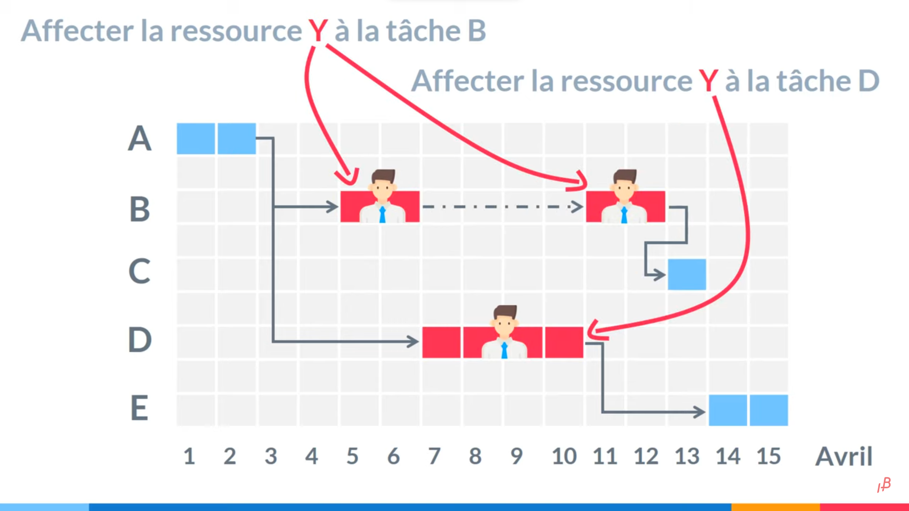
- Fractionner

Slide 12
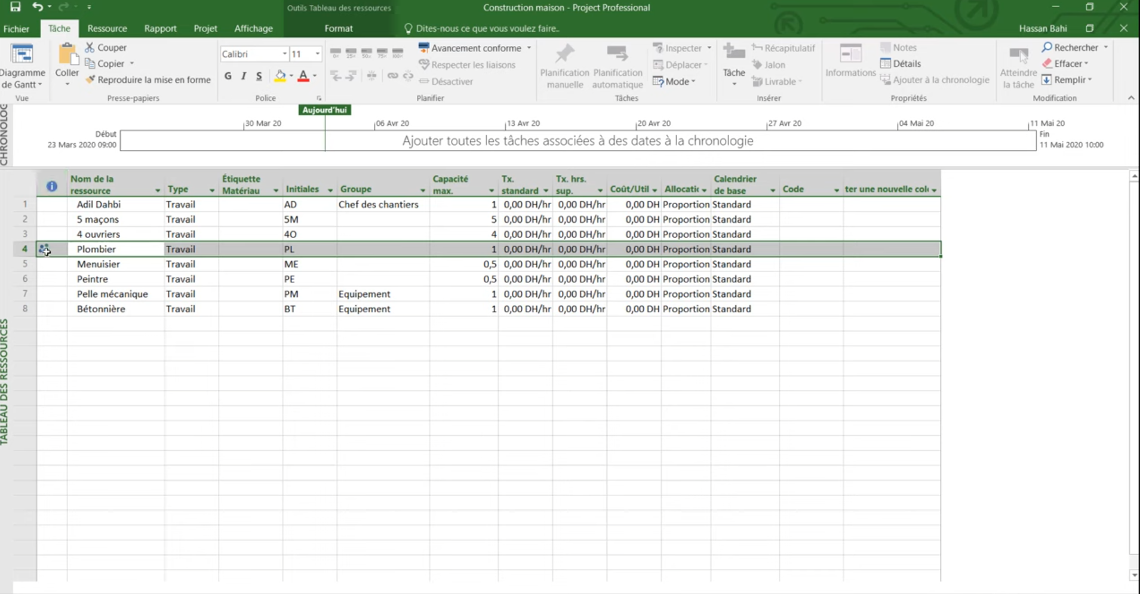

Slide 13
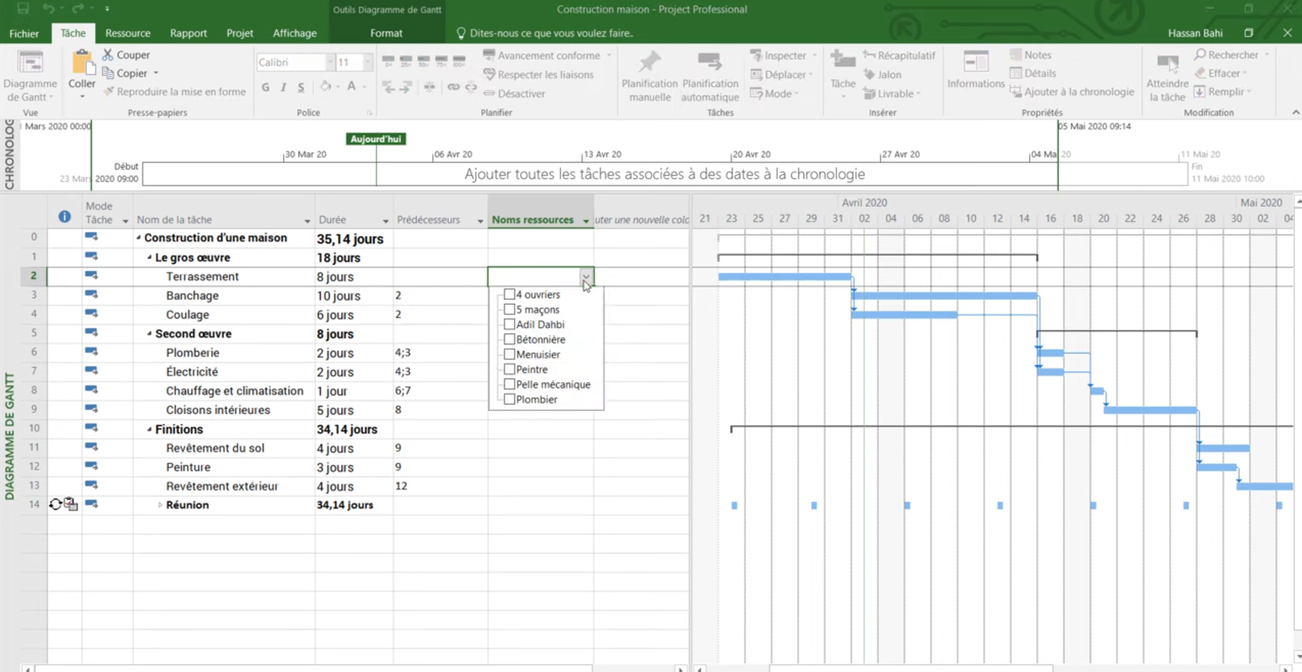

Slide 14
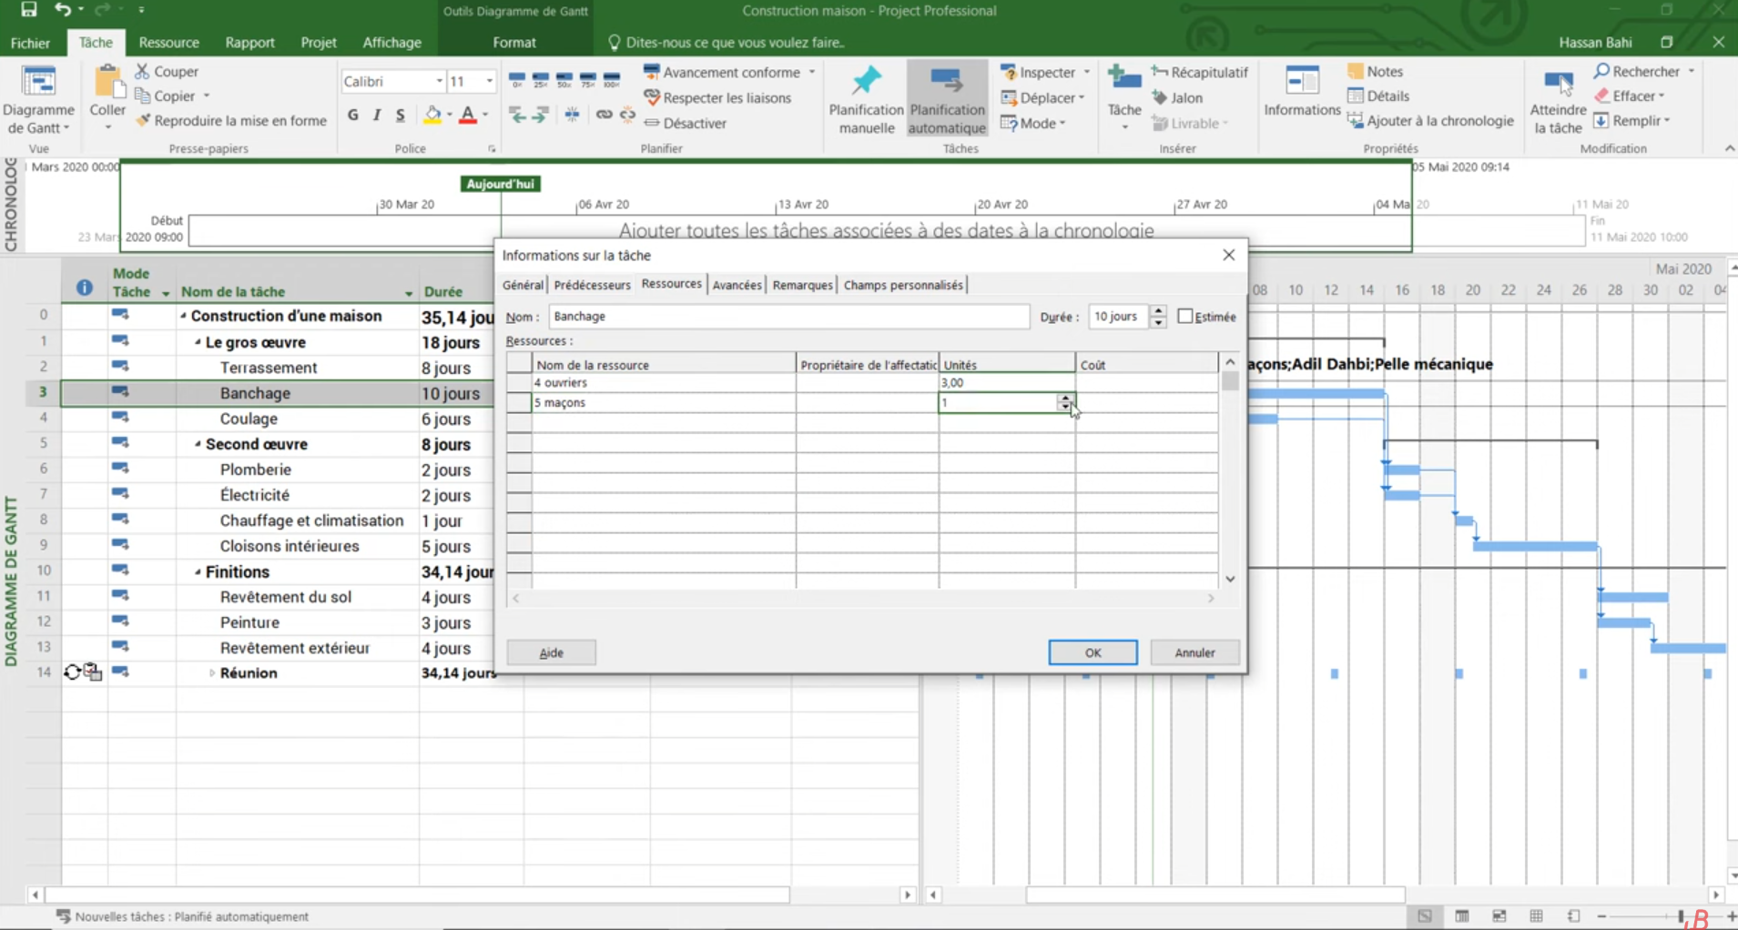

Slide 15
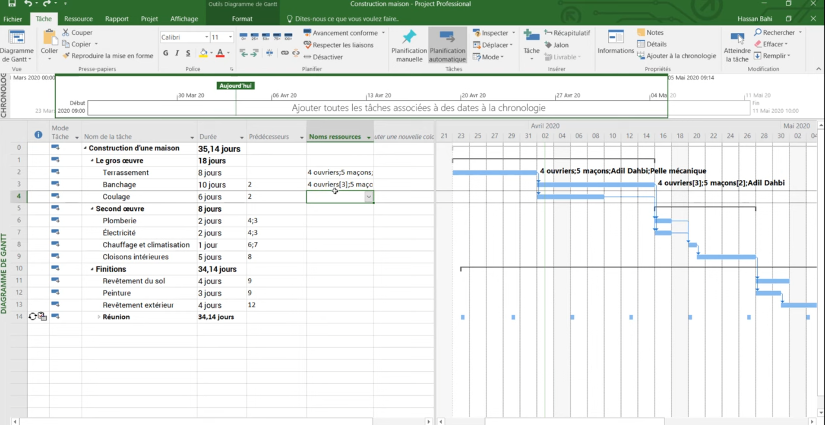

Slide 16
Quels sont les objectifs de MS project ?
Planification précise du projet : L’objectif principal de Ms project est de permettre aux chefs de projet de créer des plans détaillés pour leurs projets
Suivi et contrôle du projet : Une fois que le projet est en cours, MS project offre des outils de suivi et de contrôle puissants.
Communication et collaboration : MS project facilite la communication et la collaboration au sein de l’équipe du projet

Slide 17
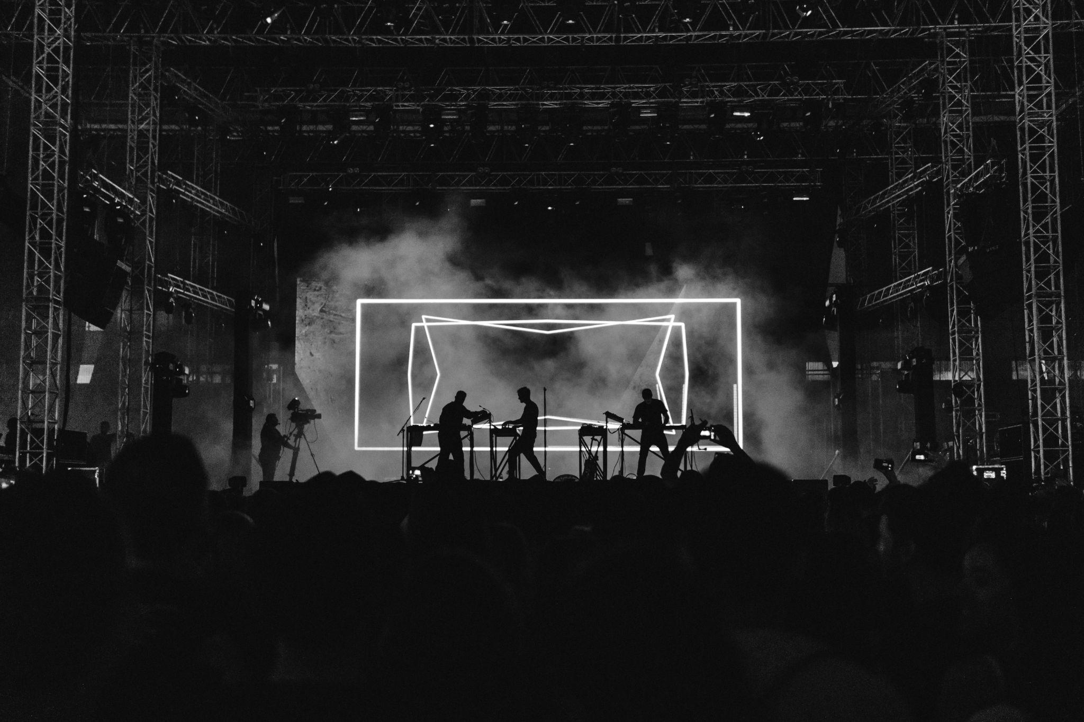
Exemple
Le projet de gestion de concert vise à organiser et gérer un concert musical. Il s'agit de coordonner tous les aspects liés à l'événement, y compris la réservation de la salle, la sélection des artistes, la planification des horaires, la gestion des ressources, la promotion, la billetterie, etc. Microsoft Project peut être utilisé pour faciliter la gestion de ce projet complexe.

Slide 18
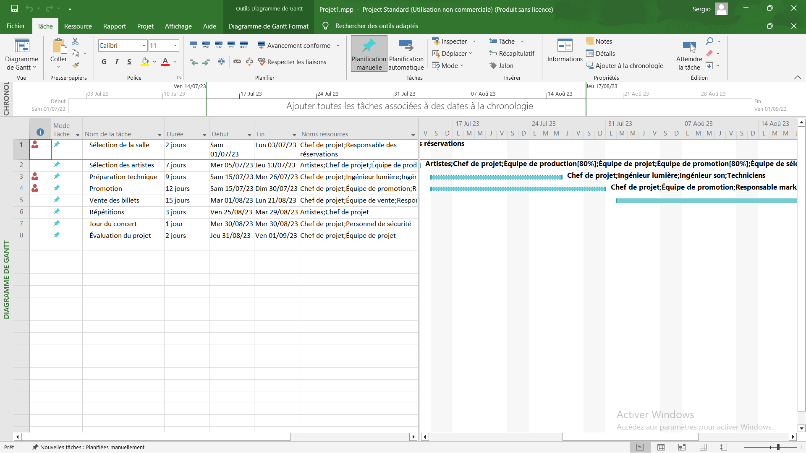
Diagramme de Gantt

Slide 19
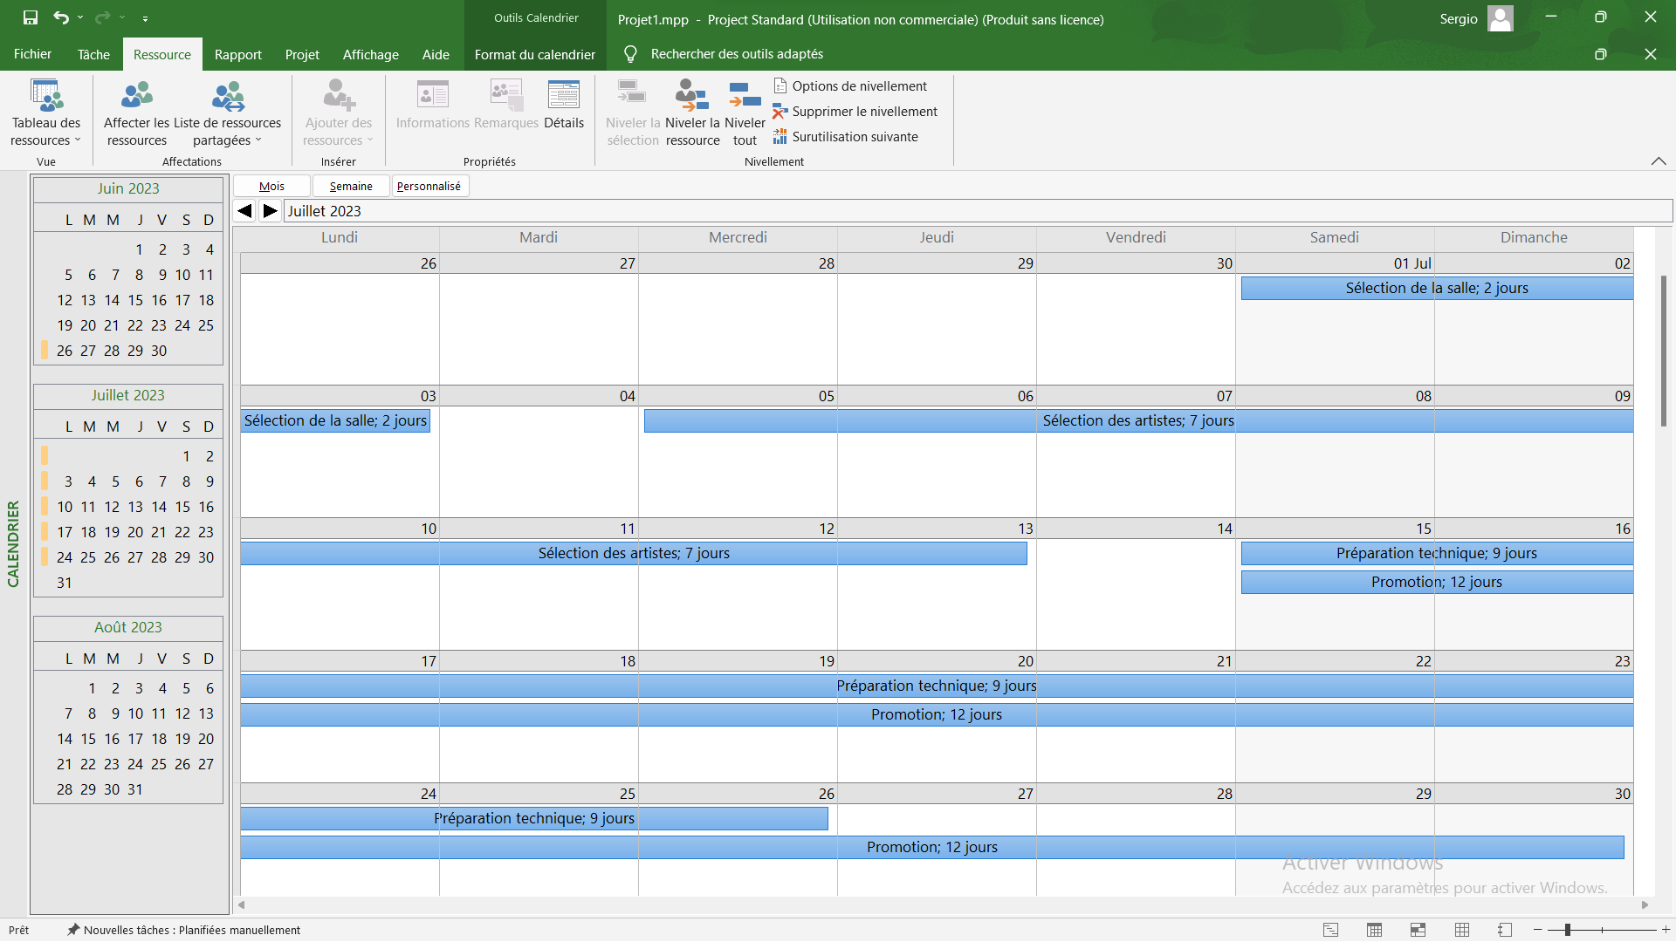
Calendrier

Slide 20
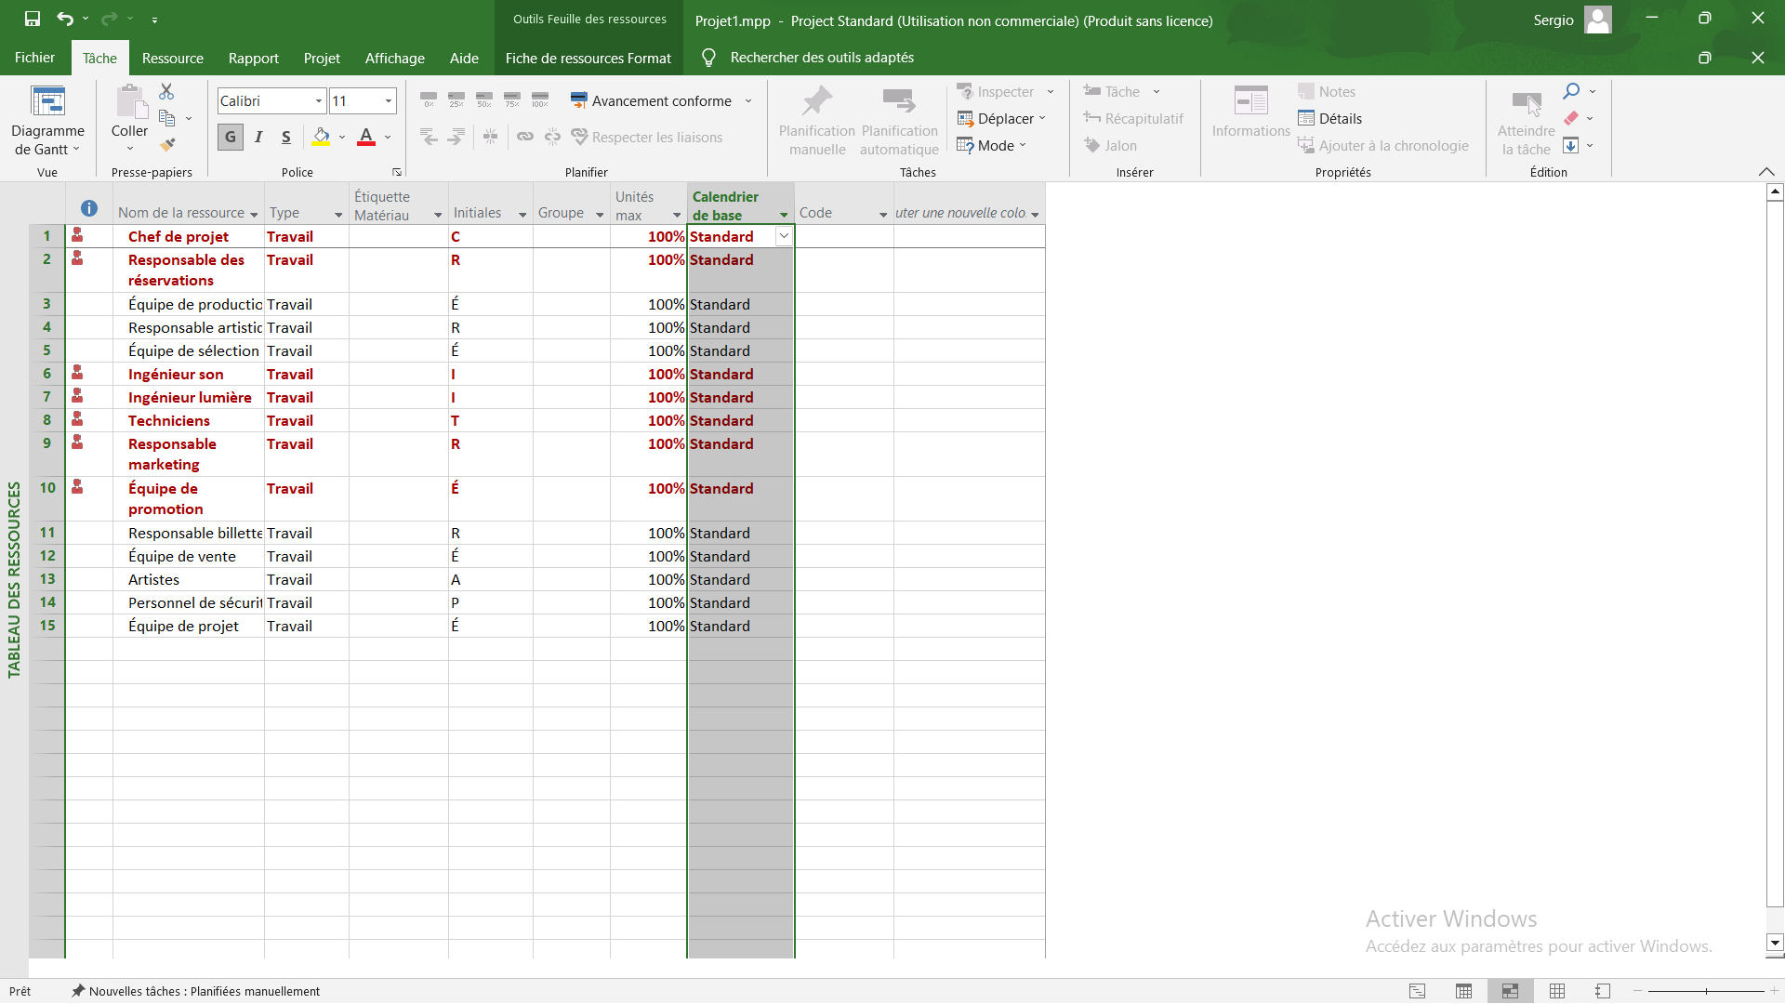
Tableau des ressources

Slide 21
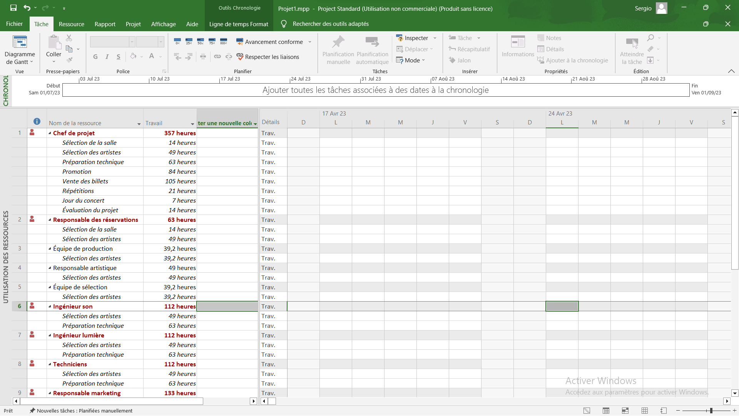
Utilisation des ressources

Slide 22
CONCLUSION

Slide 23
Merci de nous avoir écouté

